Slide 1
ТЕМА РАКОМЕТ
ЗА I-IV ГОДИНА

Slide 2
Зонска одбрана човек на човек
5-1 и 4-2

Slide 3
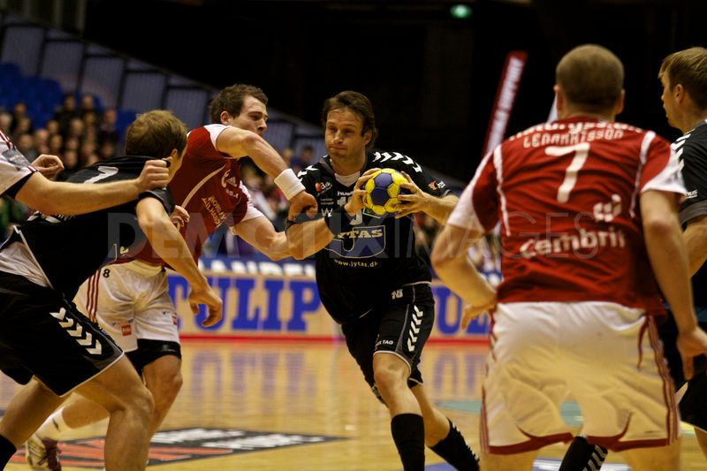
Одбрана 5-1:
Предноста на ова покривање е во тоа што противничките комбинации можат веќе во почетокот да се спречуваат, а шест метарската линија останува густо покриена. Одбранбениот играч кој игра пред зоната со покривање може да ги исполни следните задачи:

Slide 4
а) При спречување на противничките комбинации, тој го покрива секогаш третиот играч (од лева или десна страна) секогаш во договор со своите соиграчи. б) Или тој покрива само одреден простор и таму ги спречува противничките комбинации. в) Истурениот играч, во одреден простор го блокира противничкиот играч кој се експонира како најдобар шутер од далечина. г) Играчите во позадина не го бројат покриениот играч, но затоа треба да сметаат дека тој може да се ослободи и тогаш тие мора да влезат во игра за да си помагаат. Но често се случува да дојде до голема празнина. И овде постојат две варијанти, пасивна 5-1 одбрана, или одбрана 5-1 со излегување.

Slide 5
Одбрана 4-2:
Овој систем на одбрана дава голема можност да се спречат шутевите од далечина, да се спречат комбинациите, а постои и голема можност за контра-напад. Опасноста кај овој систем е во недоволното покривање на голманскиот простор.
Подвижнте линиски напаѓачи или повлекувањето наназад донесува опаснот, затоа ваквото покривање се препорачува само за брзи играчи. Добрата соработка на целата одбрана ја прави оваа игра една од најнепријатните. Двајцата играчи напред треба да ги решат следните задачи на покривање:

Slide 6
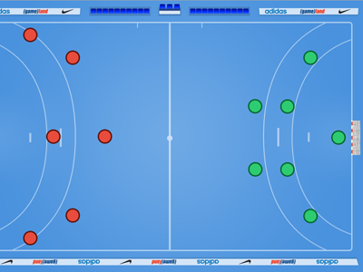
-го покриваат секогаш вториот или третиот играч и ја спречуваат комбинаторната игра. -да го покриваат одредениот простор и со агресивно излегување да се дојде до освојување на топката. -да се игра покривање на “свој” играч. -еден игра покривање на играч, додека другиот покрива одреден простор. Играчите кои играат назад можат да постават двоен блок или да излегуваат поединечно. Овде се бара многу од играчите кои покриваат, а соработката во одбраната е многу важна и во овој момент.

Slide 8
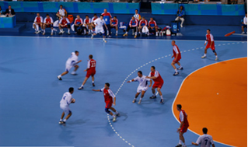
ВИ БЛАГОДАРИМЕ НА ВНИМАНИЕТО
Подготвиле:
Активот по Спорт и спортски активност
Марија Котевска
Зоран Коруновски
Јован Христовски

